Slide 1


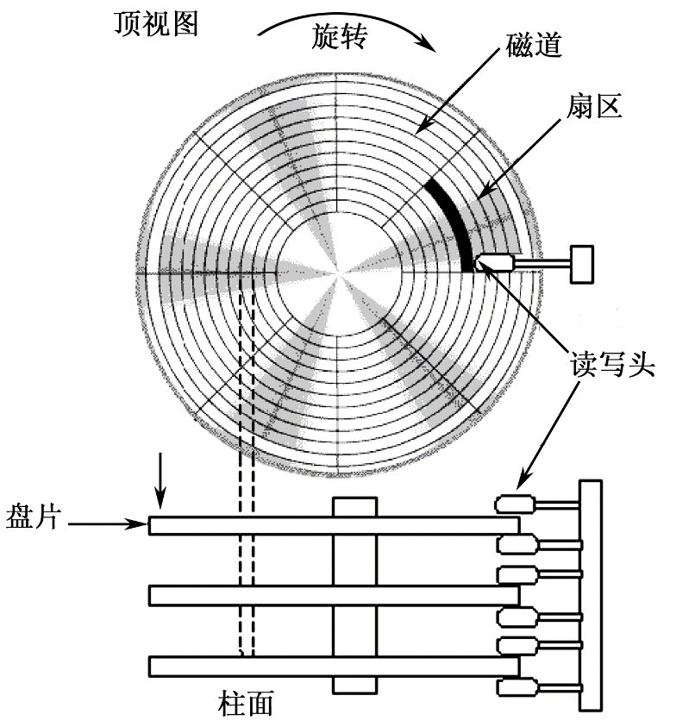
Linux启动
MBR、启动扇区和分区表
硬盘分区的信息存放在它的第一个扇区（对应于0号磁头的0柱面0扇区），该扇区就是整个硬盘的主引导记录（MBR，Main Boot Record）
计算机引导时，BIOS从该扇区
读入，并执行其中的程序。
可以使用fdisk命令列出系统中
硬盘和分区的内容，例如：
# fdisk -l /dev/hda

Slide 2
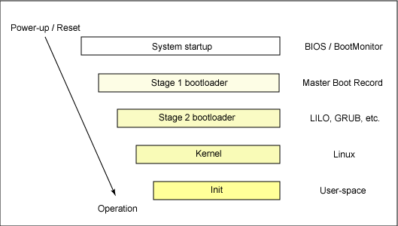
Linux启动
<
>

Slide 3
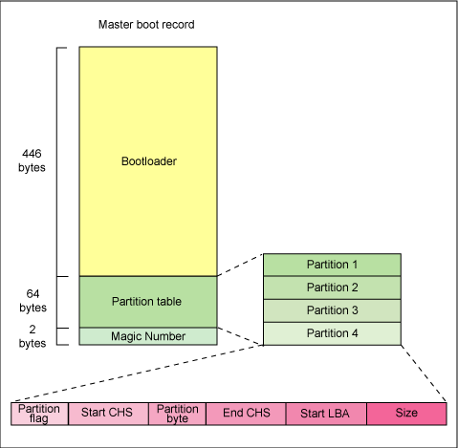
Linux启动
<
>

Slide 4
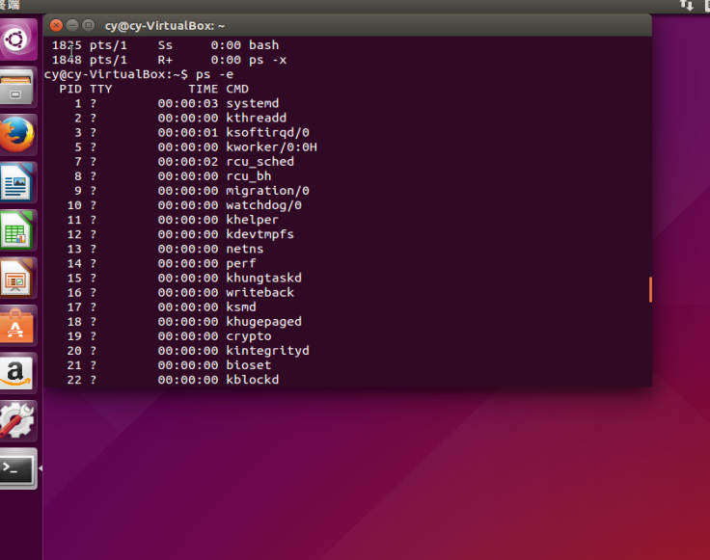

Slide 5
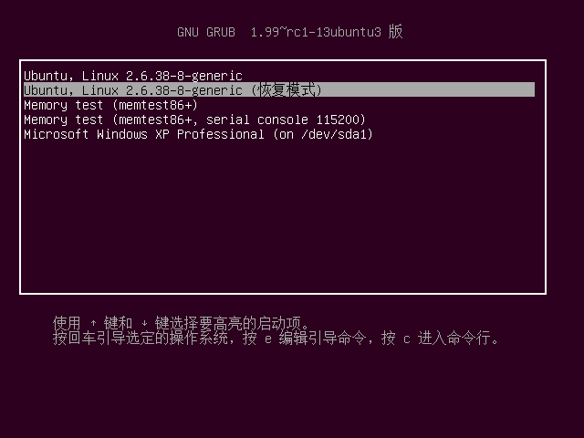
Linux启动
<
>

Slide 6
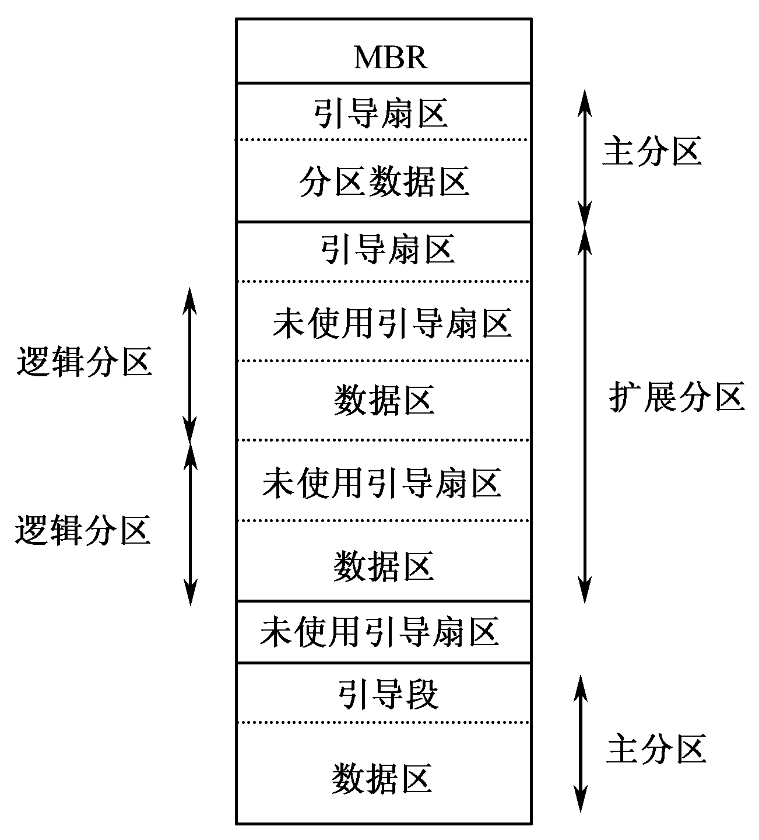
Linux文件系统
Linux系统中比较常用的两个工具
是fdisk和Disk Druid
硬盘分区
通常用/dev目录下的特别文件来
命名系统设备
第一个软驱(A:) /dev/fd0或/dev/floppy
第一个IDE硬盘 /dev/had
第一个IDE硬盘的第一个分区 /dev/hda1
第一个SCSI硬盘的第一个分区 /dev/sda1

Slide 7
Linux启动
/home目录－单独分区：
  系统分区如果损坏，幷不影响到 /home 分区所在的数据
  避免做全盘的备份。
一般来说一个 Ubuntu 的系统在安装之初应该有三个分区：
  /home目录： /home 的两个分区以及 swap 分区
<
>

Slide 8
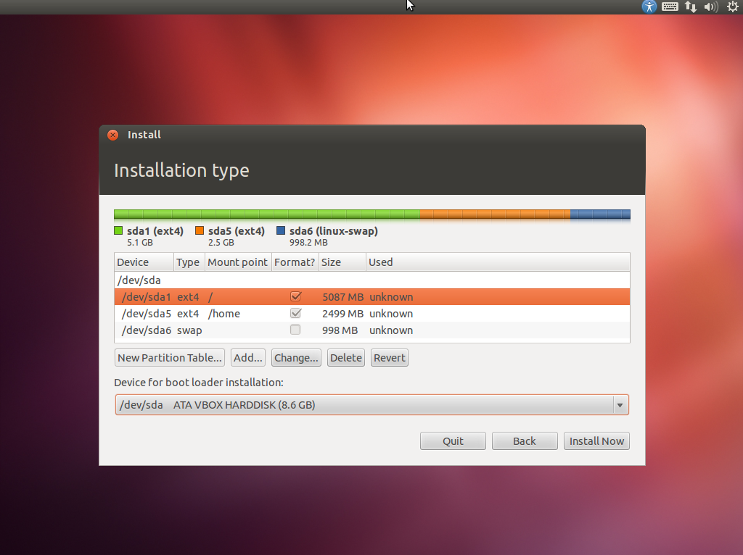
Linux启动
<
>

Slide 9
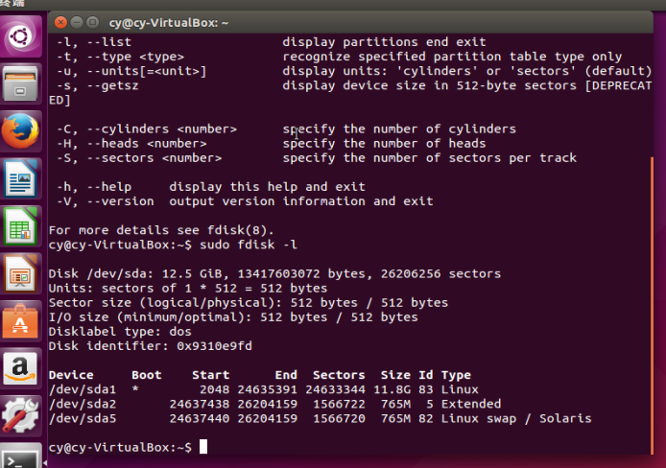
Linux文件系统
<
>

Slide 10
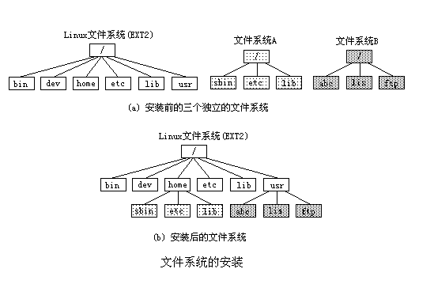

Slide 11
Linux文件系统
EXT2：GNU/Linux 系统中标准的文件系统，其特点为存取文件的性能极好，对于中小型的文件更显示出优势。
EXT3:完全兼容EXT2系统，并加入功能健全的日志文件系统
EXT4:对EXT3的数据结构进行优化，全面改进
日志文件系统
大量的优化
<
>

Slide 12
Linux文件系统
兼容性
更大的文件系统/文件大小
子目录可扩展性
Extents
多块分配
延迟分配
快速 fsck:
日志校验:
在线碎片整理:
.inode 相关特性:
持久预分配(Persistent preallocation):
默认启用 barrier

Slide 13
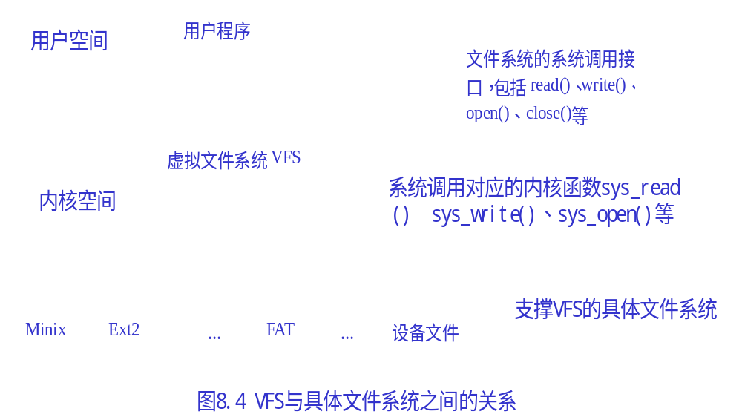
虚拟文件系统的引入
<
>

Slide 14
VFS中的数据结构
超级块（superblock）对象: 存放系统中已安装文件系统的有关信息
索引节点（inode）对象: 存放关于具体文件的一般信息
目录项（dentry）对象: 存放目录项与对应文件进行链接的信息
文件(file)对象: 存放打开文件与进程之间进行交互的有关信息

Slide 15
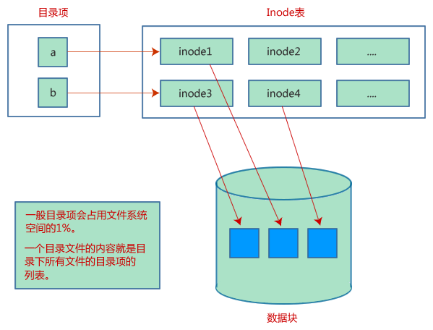
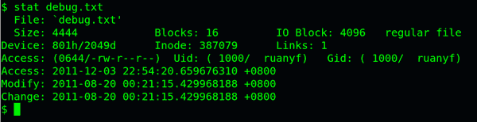
Linux文件系统
>

Slide 16
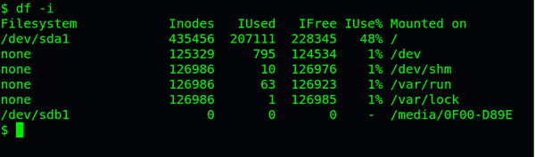

Linux文件系统
>

Slide 17
目录项对象
每个文件除了有一个索引节点inode数据结构外，还有一个目录项dentry数据结构。
dentry结构代表的是逻辑意义上的文件，描述的是文件逻辑上的属性，目录项对象在磁盘上并没有对应的映像
inode结构代表的是物理意义上的文件，记录的是物理上的属性，对于一个具体的文件系统，其inode结构在磁盘上就有对应的映像
一个索引节点对象可能对应多个目录项对象

Slide 18
mount命令示例：
#mkdir -p /mnt/usbhd1
#mount -t ntfs /dev/sdc1 /mnt/usbhd1

Slide 19
使用文件系统
（1）安装文件系统
命令mount的标准格式是：
mount -t type device dir
其中，type表示需要安装的文件系统类型；device表示该文件系统所在分区名， dir表示安装新文件系统的路径名
Linux使用了一个/etc/fstab文件，该文件列出了在系统初启时需要自动安装的所有分区。
需要安装的每个文件系统都可以列在fstab文件中，格式如下：
/dev/device/dir_to_mount fs-type parameters fs-freq fs-passno
（2）卸载文件系统
通常在/etc/fstab文件中定义的文件系统都能够自动卸载。
手工卸载文件系统必须使用umount命令。umount命令将分区名或分区的安装点作为参数，格式如下：
umount <分区名或分区的安装点>

Slide 20
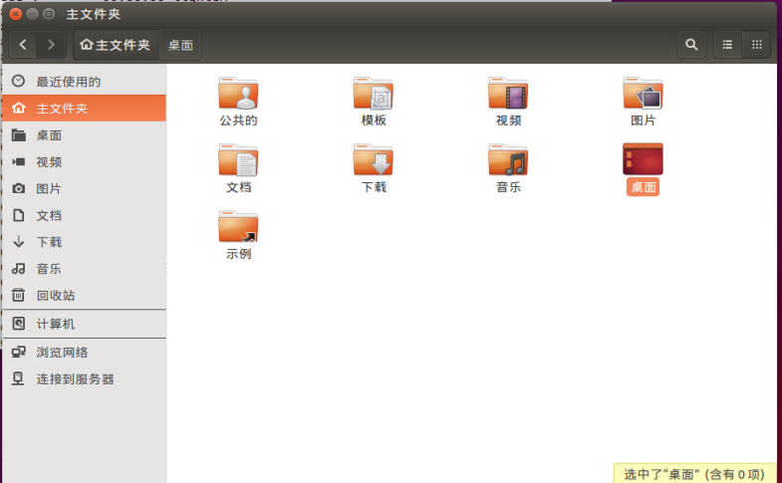
Linux文件系统
<
>

Slide 21
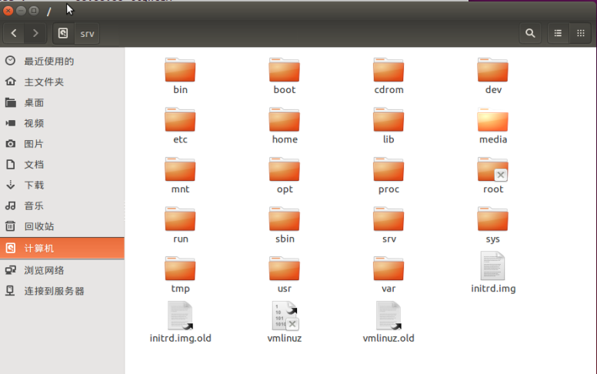
Linux文件系统
存放标准系统实用程序
核心文件
设备文件
工作主目录
动态链接库
自动挂载目录
<
>

Slide 22
Linux主要目录的内容
（1）/：根目录
（2）/bin：存放了使用者最常用的命令
（3）/boot：引导核心的程序目录
（4）/dev：包含了所有Linux的外部设备名
（5）/etc：包含了系统管理所需要的配置文件和子目录，它是系统中最重要的目录之一
（6）/home：用来存放用户主目录的地方
（7）/lib：存放了系统最基本的动态链接
（8）/lost+found：一般是空的
（9）/opt：用于安装那些可以进行选择安装的软件包
（10）/proc：是Linux提供的一个虚拟系统
（11）/root：这个目录是超级用户root默认的主目录
（12）/sbin：用来存放系统管理员使用的系统管理程序
（13）/tmp：用来存放各程序执行时所产生的临时文件
（14）/usr：用户的很多应用程序和文件几乎都存放在这个目录中
（15）/var：主要存放一些系统记录文件和配置文件

Slide 23
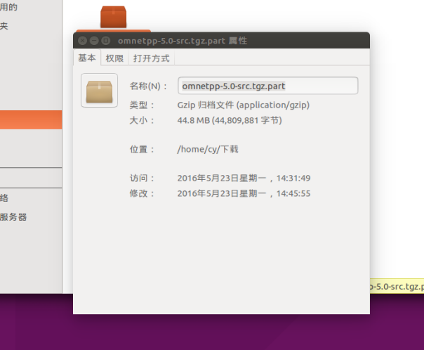
Linux文件系统
>

Slide 24

UNIX操作系统支持的常见文件类型
如源程序、数据、目标代码、操作系统、库、实用程序文件
（1）普通文件
（2）目录文件
由文件目录组成的系统文件
（3）块设备文件
用于磁盘、光盘或磁带等块设备的I/O操作
（4）字符设备文件
用于终端、打印机等字符设备的I/O操作
（5）FIFO命名管道文件和socket套接字文件

Slide 25
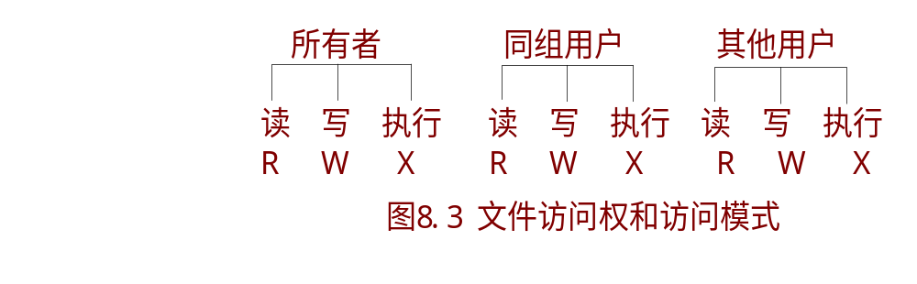
Linux文件系统
Linux给文件设定了一定的访问权限
Linux对文件的访问设定了三级权限：文件所有者，与文件所有者同组的用户，其他用户。对文件的访问主要是三种处理操作：读取、写入和执行

Slide 26
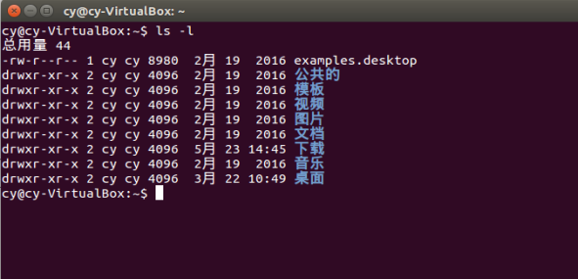
Linux文件系统
>

Slide 27
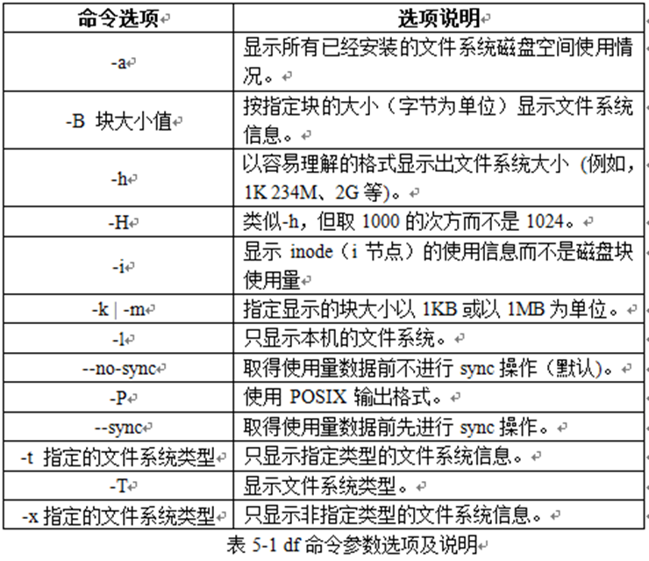
Linux文件系统

Slide 28
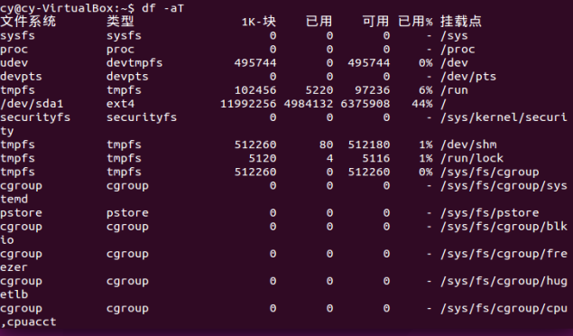
Linux文件系统

Slide 29
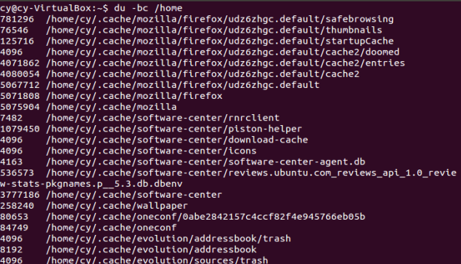
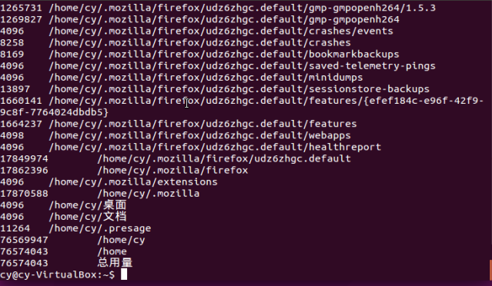
Linux文件系统

Slide 30
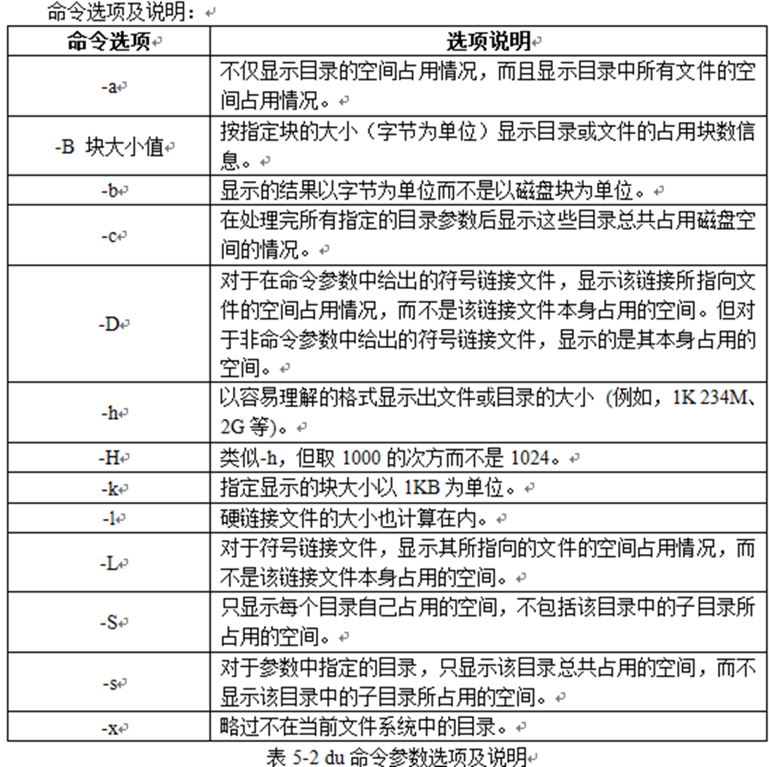
Linux文件系统

